Slide 1
IoT for Emergency Management
Progetto di Ingegneria del Software e Tecnologie per l’Informatica distribuita 2016/2017

Slide 2
Descrizione del progetto
Il progetto si pone come obiettivo la costruzione di un’infrastruttura, per il supporto e la gestione delle emergenze.
Tramite questo strumento si vuole fornire un aiuto all’utente, per la fase di evacuazione e soccorso.
Il sistema si appoggia su di una rete di dispositivi.

Slide 3
Requisiti
Il sistema, secondo le richieste degli stakeholder, deve possedere le seguenti funzionalità:
Acquisizione dati ambientali dalla rete di sensori;
Guida per l’utente all’interno di un edificio;
Gestione delle emergenze;
Comunicazione con un Server per lo scambio delle informazioni;
Gestione dell’utente.

Slide 4
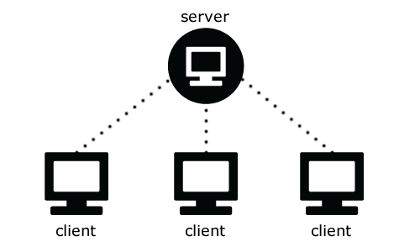
Architettura del sistema/1
La struttura del progetto è definita secondo un modello Client/Server.
L’applicazione interagisce direttamente con i sensori (chiamati Beacon), preleva i dati ambientali ed inoltra tutte le informazioni al Server.

Slide 5
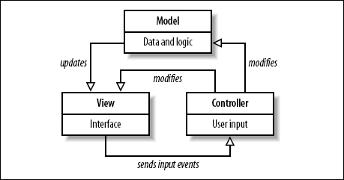
Architettura del sistema/2
Dall’analisi dei requisiti, è emersa la necessità di gestire le informazioni, i sistemi di controllo e l’interfaccia grafica separatamente.
Il design architettonico adottato è il modello Model-View-Controller.

Slide 6
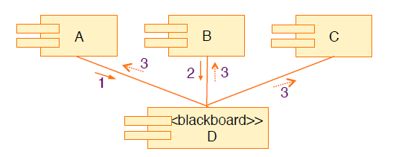
Modello di coerenza
In molti ambiti di sviluppo, si è presentata il bisogno di condividere alcuni dati fra più parti dell’applicazione.
L’elemento fondamentale da garantire risulta la coerenza delle informazioni. Per risolvere questa problematica è stata scelta un’architettura di tipo BlackBoard.

Slide 7
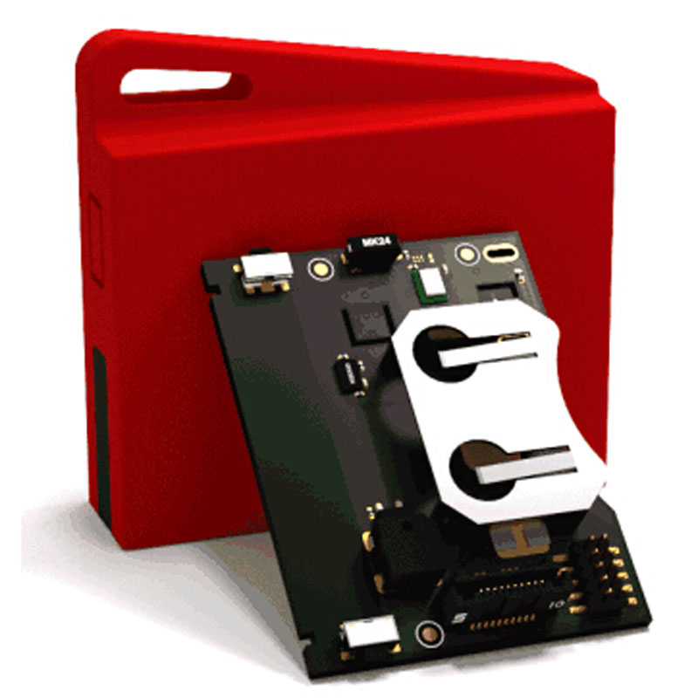
Gestione dei sensori/1
Il modello dei sensori utilizzati è CC2650STK, prodotto dalla Texas Instruments.
Lo scambio di dati avviene tramite Bluetooth Low Energy.
Il beacon viene individuato, dall’applicazione, tramite il suo BluetoothAddress.
L’individuazione della posizione del sensore sulla mappa viene ottenuta tramite un documento CSV.
L’applicazione lavora in tre modalità di funzionamento: normal, searching, emergency.

Slide 8
Gestione dei sensori/2
I sensori non inviano spontaneamente dati ambientali in broadcast.
Sono state individuate due fasi di interazione con i beacon:
Ricerca dei sensori.
Connessione e lettura dei dati.
Per la gestione di queste fasi, sono state ideate due macchine a stati.

Slide 9
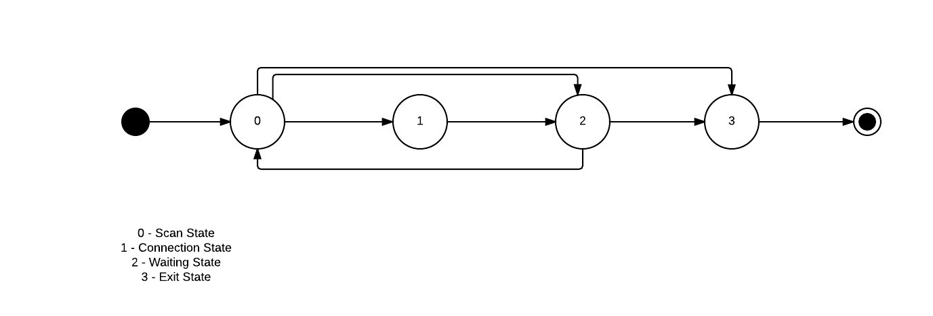
Gestione dei sensori/3
Diagramma di stato per rappresentare la fase di scan

Slide 10
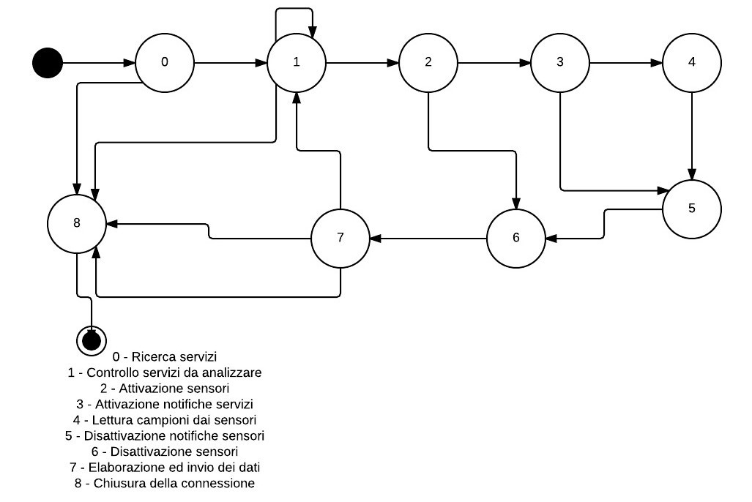
Gestione dei sensori/4
Diagramma di stato per rappresentare la fase di connessione con i beacon

Slide 11
Server/1
Dalle specifiche era stato richiesto una comunicazione server per:
La memorizzazione dei dati ambientali derivanti dai sensori;
La gestione delle connessioni con gli utenti;
La notifica delle emergenze.

Slide 12
Server/2
Le caratteristiche sono:
Il server adotta un’architettura di tipo Rest tramite l’utilizzo del framework Jersey.
Le richieste permettono l’accesso alle risorse tramite l’interfaccia http.
Secondo le richieste degli stakeholder lo scambio dei messaggi avviene mediante lo standard JSON.

Slide 13
Server/3
Le risorse messe a disposizione sono:
Beacon;
Dati ambientali;
Informazione Utenti;
Planimetria.

Slide 14
Server/4
Il modello presentato non è idoneo per l’invio di notifiche.
La soluzione adottata consiste nell’implementazione di una seconda applicazione, integrata nel sistema, che si occupa di notificare le emergenze agli utenti collegati nel sistema.
Rest
CLIENT
SERVER
Notifiche

Slide 15
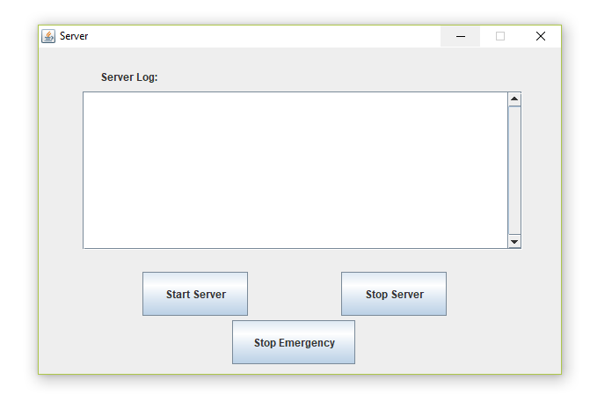
Server/5

Slide 16
Fine
Studenti:
Federico Simonetti
Simone Accattoli
Niccolò Marini

